Slide 1
第五章 热力学第二定律
The second law of thermodynamics
5-1 热力学第二定律
5-2 卡诺循环和卡诺定理
5–3 熵和热力学第二定律的数学表达式
5–4 熵方程与孤立系统熵增原理
5-5 系统的作功能力（火用）及熵产与作功能力损失
5-6 火用平衡方程及火用损失

Slide 2
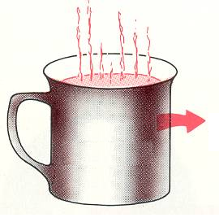
5–1 热力学第二定律
一、自发过程的方向性
Q
Q'
?
只要Q'不大于Q，并不违反第一定律

Slide 3
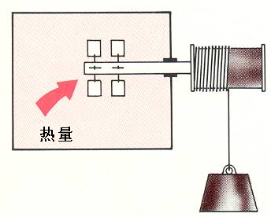
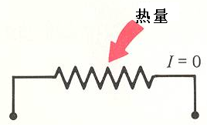
重物下落，水温升高;
水温下降，重物升高？
只要重物位能增加小于等于水降内能减少，不违反第一定律。
电流通过电阻，产生热量
对电阻加热，电阻内产生反向
电流？
只要电能不大于加入热能，不
违反第一定律。

Slide 4
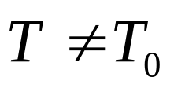
归纳：1）自发过程有方向性；
2）自发过程的反方向过程并非不可进行，而是
要有附加条件；
3）并非所有不违反第一定律的过程均可进行。
无限可转换能—机械能，电能
能量转换方向性的
实质是能质有差异
部分可转换能—热能
不可转换能—环境介质的热力学能

Slide 5
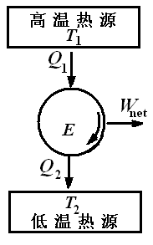
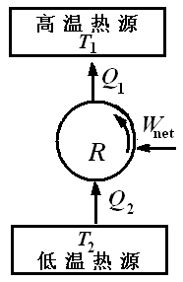
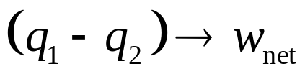

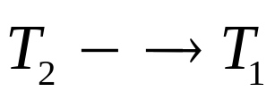
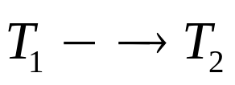

能质降低的过程可自发进行，反之需一定条件—补偿过程，其总效果是总体能质降低。
代价
代价

Slide 6
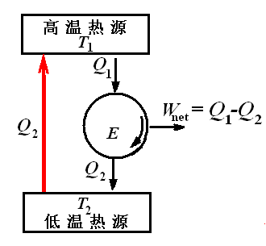
二、第二定律的两种典型表述
1.克劳修斯叙述——热量不可能自发地不花代价地从低温
物体传向高温物体。
2.开尔文-普朗克叙述——不可能制造循环热机，只从一
个热源吸热，将之全部转化为功，而
不在外界留下任何影响。
3.第二定律各种表述的等效性
T₁ 失去Q₁– Q₂
T₂ 无得失
热机净输出功W_{net}= Q₁– Q₂

Slide 7
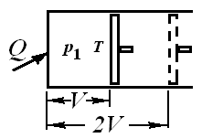
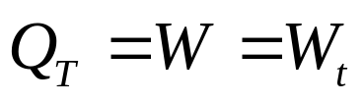
例
理想气体可逆等温膨胀
环境一个热源?吸收热量全部转变成功?
例A344155
三.关于第二类永动机

Slide 8
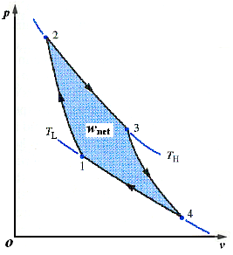
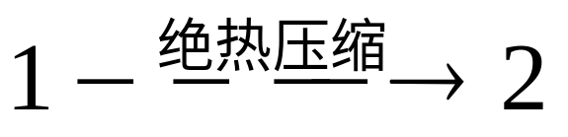
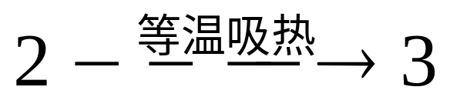
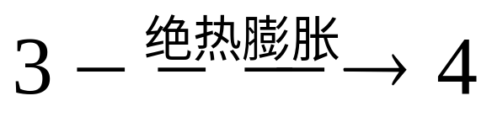
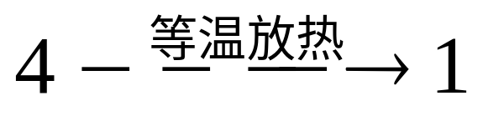
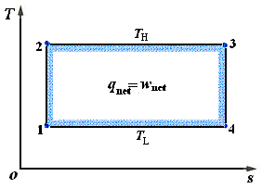
5–2 卡诺循环和卡诺定理
一、卡诺循环及其热效率
1. 卡诺循环
是两个热源的可逆循环

Slide 9
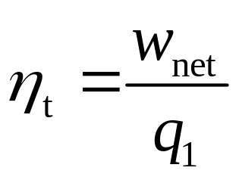
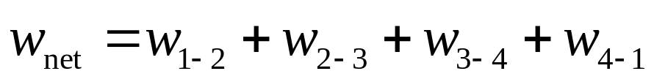
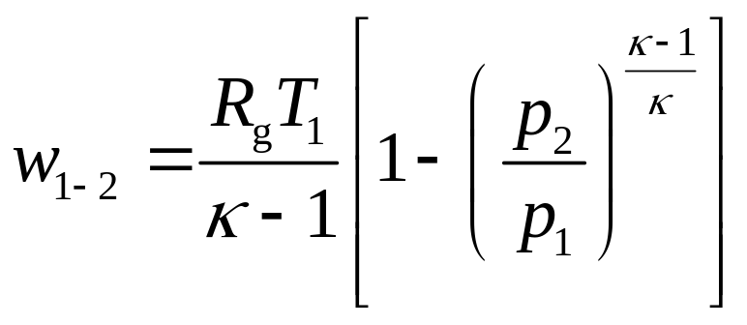
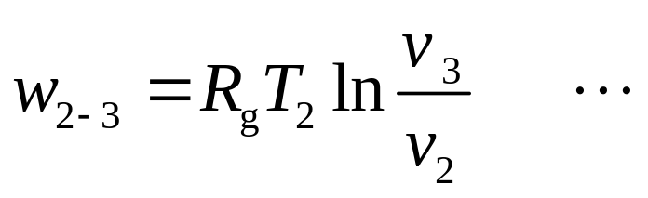
2. 卡诺循环热效率
?
?

Slide 10
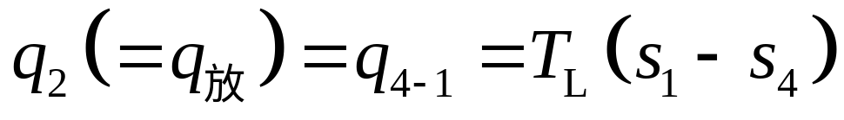
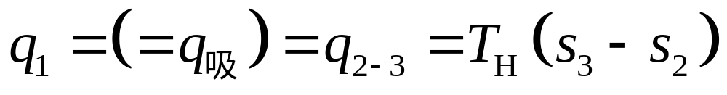
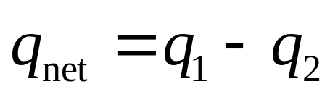
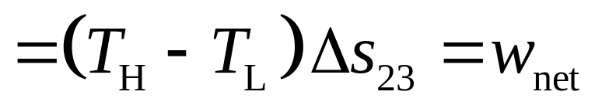
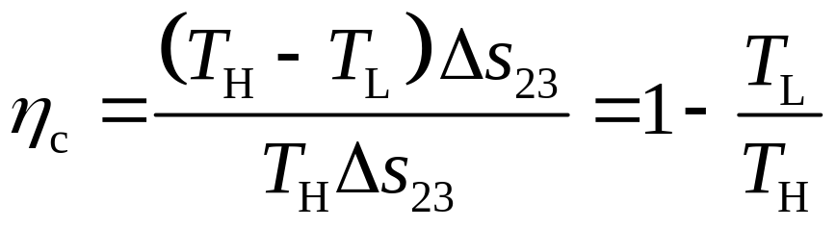

Slide 11
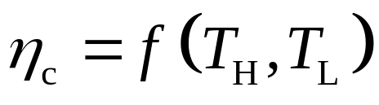
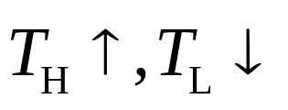
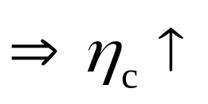
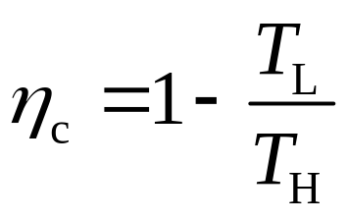
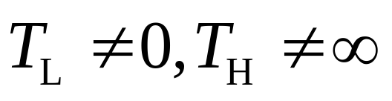
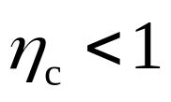
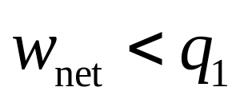
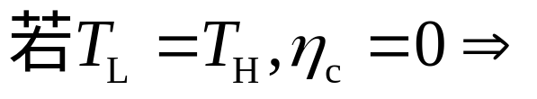
讨论：
1）
2）
即
循环净功小于吸热量，必有放热q_{2。}
3）
第二类永动机不可能制成。
4）实际循环不可能实现卡诺循环，原因：
a）一切过程不可逆；
b）气体实施等温吸热，等温放热困难；
c）气体卡诺循环w_{net}太小，若考虑摩擦，
输出净功极微。
5）卡诺循环指明了一切热机提高热
效率的方向。

Slide 12
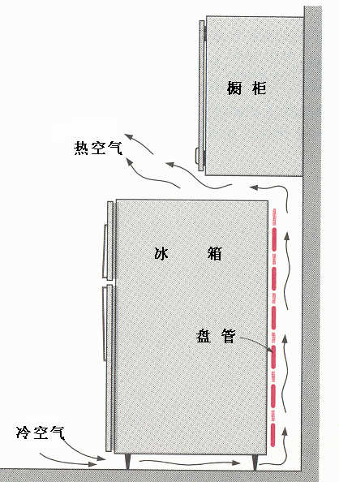
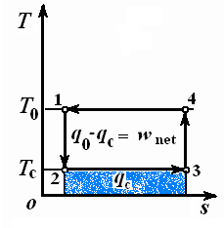
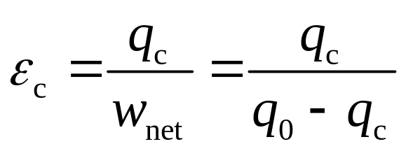
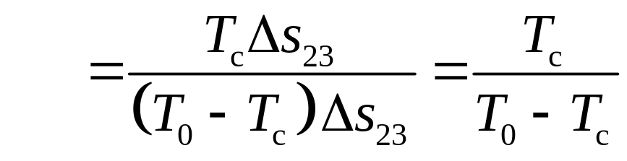
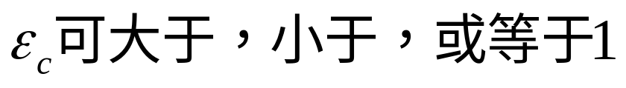

二、逆向卡诺循环
制冷系数：
T_{c}↑
↑
T-T_{c} ↓

Slide 13
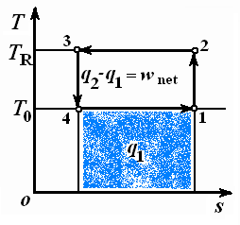
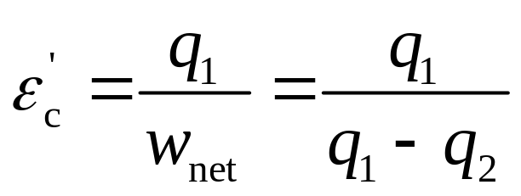
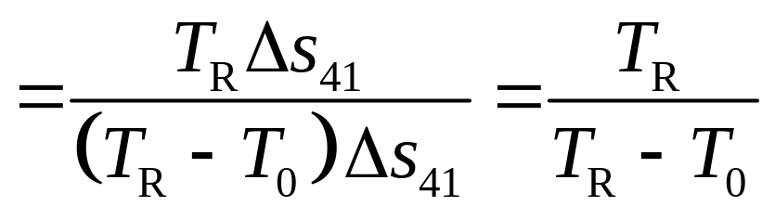
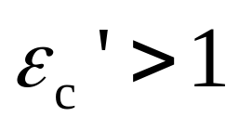
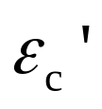
供暖系数：
T_{R}↓
↑
T_{R}-T₀ ↓

Slide 14
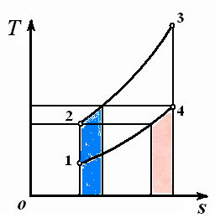
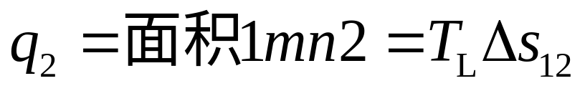
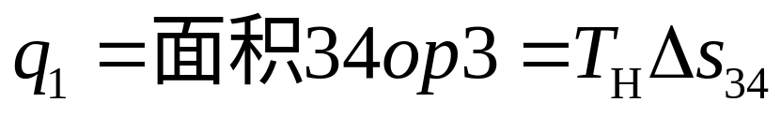
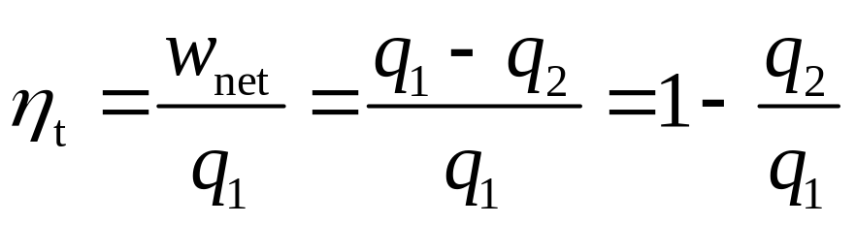
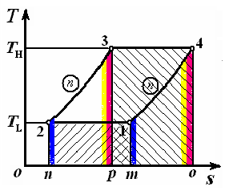


三、概括性卡诺循环
1. 回热和极限回热
2. 概括性卡诺循环及其热效率

Slide 15
四、卡诺定理
定理1：在相同温度的高温热源和相同的低温热源
之间工作的一切可逆循环，其热效率都相
等，与可逆循环的种类无关，与采用哪种
工质也无关。
定理2：在同为温度T₁的热源和同为温度T₂的冷源
间工作的一切不可逆循环，其热效率必小
于可逆循环热效率。
理论意义：
1）提高热机效率的途径：可逆、提高T₁，降低T_{2；}
2）提高热机效率的极限。
例A440155

Slide 16







五、多热源可逆循环
1. 平均吸（放）热温度
注意：1）T_{m} 仅在可逆过程中有意义
2)
2. 多热源可逆循环

Slide 17



循环热效率归纳：
适用于一切工质，任意循环
适用于多热源可逆循环，任意工质
适用于卡诺循环，概括性卡诺循环,任意工质
讨论：热效率

Slide 18






5–3 熵和热力学第二定律的数学表达式
一、熵是状态参数
证明：任意可逆过程可用一组
初、终态相同的由可逆
绝热及等温过程组成的
过程替代。
如图，1-2可用1-a，a-b-c及c-2代替。
需证明： 1-a及1-a-b-c-2的功和热量
分别相等。
令面积

Slide 19





又
所以

Slide 20






2. 熵参数的导出
令分割循环的可逆绝热线无穷大，且任意两线间距离0
则

Slide 21



令
s是状态参数
讨论：
1）因证明中仅利用卡诺循环，故与工质性质无关；
2）因s是状态参数，故Δs₁₂=s₂-s₁与过程无关；
3）
克劳修斯积分等式， （T_{r}–热源温度）

Slide 22





二、克劳修斯积分不等式
可逆小循环
不可逆小循环
用一组等熵线分割循环
可逆小循环部分：
不可逆小循环部分：

Slide 23



可逆部分+不可逆部分
克劳修斯不等式
结合克氏等式，有
可逆 “=”
不可逆“<”
注意：1）T_{r}是热源温度；
2）工质循环，故 q 的符号以工质考虑。
例A443233

Slide 24









三、热力学第二定律的数学表达式

Slide 25

可逆“=”
不可逆，不等号
所以
第二定律数学表达式
讨论：1) 违反上述任一表达式就可导出违反第二定律；
2）热力学第二定律数学表达式给出了热过程的
方向判据。

Slide 26








3)
并不意味着
因为：
a)
b)若热源相同，则说明
或热源相同，热量
相同，但终态不同，经不可逆达终态s₂'>s₂（可逆达
终态），如：
q=0

Slide 27




3）由克氏不等式
与第二定律表达式相反！？

Slide 28


四、不可逆过程熵差计算
即设计一组或一个初、终态与
不可逆过程相同的可逆过程，计
算该组可逆过程的熵差即可。

Slide 29





5–4 熵方程与孤立系统熵增原理
一、熵方程
1. 熵流和熵产
其中
吸热 “+”
放热 “–”
系统与外界
换热造成系
统熵的变化。
（热）熵流

Slide 30




不可逆 “+”
可逆 “0”
系统进行不可逆过程
造成系统熵的增加
s_{g}—熵产，非负
例：
若T_{A} = T_{B，}可逆，取A为系统

Slide 31






取B为系统
若T_{A}>T_{B}，不可逆，取A为系统

Slide 32
所以，单纯传热，若可逆，系统熵变等于熵流；若不可逆系统熵变大于熵流，差额部分由不可逆熵产提供。
例A4221441
例A4412553
例A442265
2. 熵方程
考虑系统与外界发生质量交换，系统熵变除（热）
熵流，熵产外，还应有质量迁移引起的质熵流，所以
熵方程应为：
流入系统熵-流出系统熵+熵产=系统熵增
热迁移
质迁移
热
质
流入
流出
造成的
熵流
其中

Slide 33












流入
流出
熵产
熵增

Slide 34




熵方程核心：
熵可随热量和质量迁移而转移；可在不可逆过程中自
发产生。由于一切实际过程不可逆，所以熵在能量转移
过程中自发产生（熵产），因此熵是不守恒的，熵产是
熵方程的核心。
闭口系熵方程：
闭口系：
闭口绝热系：
可逆“=”
不可逆“>”

Slide 35







稳定流动开口系熵方程（仅考虑一股流出，一股流进）
稳流开系：
绝热稳流开系：
矛盾?
例A140155
例A444277

Slide 36


二、孤立系统熵增原理
由熵方程
因为是孤立系
可逆取 “=”
不可逆取“>”
孤立系统熵增原理：
孤立系内一切过程均使孤立系统熵增加，其极限—
一切过程均可逆时系统熵保持不变。

Slide 37
讨论：
1）孤立系统熵增原理ΔS_{iso}=S_{g} ≥ 0，可作为第二定律
的又一数学表达式，而且是更基本的一种表达式；
2）孤立系统的熵增原理可推广到闭口绝热系；
3）一切实际过程都不可逆，所以可根据熵增原理判
别过程进行的方向；
4）孤立系统中一切过程均不改变其总内部储能，即
任意过程中能量守恒。但各种不可逆过程均可
造成机械能损失，而任何不可逆过程均是ΔS_{iso}>0，
所以熵可反映某种物质的共同属性。例

Slide 38






a) 热能
机械能
R “=”
IR “>”
不可逆使孤立系熵增大造成后果是机械能（功）减少

Slide 39





b)
R “=”
IR “>”
若不可逆，T_{A}>T_{B,}，以A为热源B为冷源，利用热机可使一部分热能转变成机械能，所以孤立系熵增大这里也意味着机械能损失。

Slide 40



c) 机械功（或电能）转化为热能
输入W_{s}Q（=W_{s}），气体由T₁ 上升到T₂，v₁=v₂。
工质熵变
外界 ΔS_{外}=0
由于热能不可能100%转变成机械能而不留任何影响，故这里ΔS_{iso}>0还是意味机械能损失。

Slide 41











d) 有压差的膨胀（如自由膨胀）
孤立系熵增意味机械能损失
例A340133
例A440233

Slide 42




5–5 系统的作功能力（火用 ）
及熵产与作功能力损失
系统与外界有不平衡存在，即具备作功能力，作功能力也可称为有效能，可用能等。
一. 热源热量的可用能
热源传出的热量中理论上可转化为最大有用功的热量。
因T₀基本恒定，故q_{un}∝Δs₁₂

Slide 43
讨论：
1）q_{a}是环境条件下热源传出热量中可转化为功的最高
分额份额，称为热量火用 ；
2）q_{un}是理想状况下热量中仍不能转变为功的部分，是
热能的一种属性，环境条件和热源确定后不能消除
减少，称为热量火用 ；
3）与环境有温差的热源传出的热量具备作功能力，但
循环中排向低温热源的热量未必是废热，而环境介
质中的内热能全部是废热。
4）q_{a}与热源放热过程特征有关，因此q_{a}从严格意义上
讲不是状态参数。

Slide 44







二、冷量的作功能力
冷量——低于环境温度传递的热量。
整理

Slide 45


—热量可用能
—冷量可用能
讨论：
1）热量的可用能和冷量的可用能计算式差一负号。
2）物体吸热，热量中可用能使物体作功能力增大；
但物体吸冷，使物体的作功能力下降，即
“热流与热量可用能同向；冷量与可用能反向。”
3）热（冷）量可用能与T的关系。

Slide 46





Slide 47

三、定质量物系的作功能力
工质的作功能力——工质因其状态不同于环境而具备的作功
能力。通常是指系统只与环境交换热量可逆过渡到与环境平衡状
态作出的最大理论有用功。

Slide 48






气体从初态（p，T）（p₀，T₀）
据
微卡诺机

Slide 49

讨论：
1）相对于p₀，T₀， w_{u,max}是状态参数，称之为
热力学能 火用，用E_{x,U}（e_{x,U}）表示。
2）从状态1状态2，闭口系的最大有用功。
3）p<p₀,T<T₀时物系的作功能力
如：真空系统作功能力= p₀V
4）因为是最大有用功，所以
必须一切过程可逆；最终
向环境排热。

Slide 50






四、稳流工质的作功能力

Slide 51

讨论：
1）对于 p₀ 、T₀，w_{u,max}仅取决于状态，称之为焓火用，用E_{x,H}（e_{x,H}）表示。
2）从状态12，稳流工质可作出的最大有用功
3）若考虑动能，则称之为物流火用，用E_{x}（e_{x}）表示

Slide 52



4）焓火用在T-s图上表示

Slide 53







* 5）焓火用在h-s图上表示

Slide 54

注：点０在点1左侧同样

Slide 55



五、熵产与系统作功能力（火用 ）损失
1.两个特例
据热力学第一定律：面积1211091
=面积348103
q_{Aa}=面积16721
q_{Aun}=面积691076=T₀(s₁–s₂)
q_{Ba}=面积45734
q_{Bun}=面积581075=T₀(s₄–s₃)

Slide 56


循环123´41比循环
12341少输出的净
功即为不可逆绝热
膨胀过程2-3´造成
的作功能力损失。

Slide 57








2.闭口系作功能力（火用 ）损失
可逆微元过程中
不可逆微元过程中

Slide 58








3.稳流开系作功能力（火用 ）损失
微元可逆过程：
微元不可逆过程：
归纳：

Slide 59







注意：
可逆等温
不可逆绝热
例A4402551
例A4402552
例A944277

Slide 60

5–6 火用平衡方程及火用损失
一、火用概念推广
机械能机械火用 用E_{x,w}（e_{x,w}）表示
热（冷）量的可用能热量火用 用E_{x,Q}（e_{x,Q}）表示
注意：严格地讲E_{x,Q}不是状态参数
说明：物系热力学能和热能转换成机械能时均有一部分
—T₀Δs不可转化，这一不可转化部分与T₀及Δs相关。

Slide 61



二、 火用平衡方程
一切不可逆过程均造成作功能力即火用损失，所以火用和熵一样不守恒，但与孤立系中熵在过程中只增不减相反，火用在能量传递和转换过程中其总量只减不增，故
“流入系统各种火用量之和 —离开系统各种火用量之和
—各种不可逆过程造成火用损失 = 系统火用变化量“
1.闭口系
能量方程：

Slide 62






火用平衡方程
其中：E_{x,l} – 火用损失

Slide 63



2.稳流开系
能量方程：
火用平衡方程：

Slide 64




归纳：
火用损失即作功能力损失，均可以T₀S_{g}（=T₀ΔS_{iso}）计算。
，因火用损大于等于零，所以孤立系统内火用只减不增。
孤立系：

Slide 65





三、火用效率
或
例A440277
例A440299
下一章

